Slide 1

UBND QUẬN HẢI AN TRƯỜNG TIỀU HỌC ĐẰNG HẢI
MÔN: ĐẠO ĐỨC 4
BÀI 11: EM QUÝ TRỌNG ĐỒNG TIỀN
(Tiết 1)

Slide 2
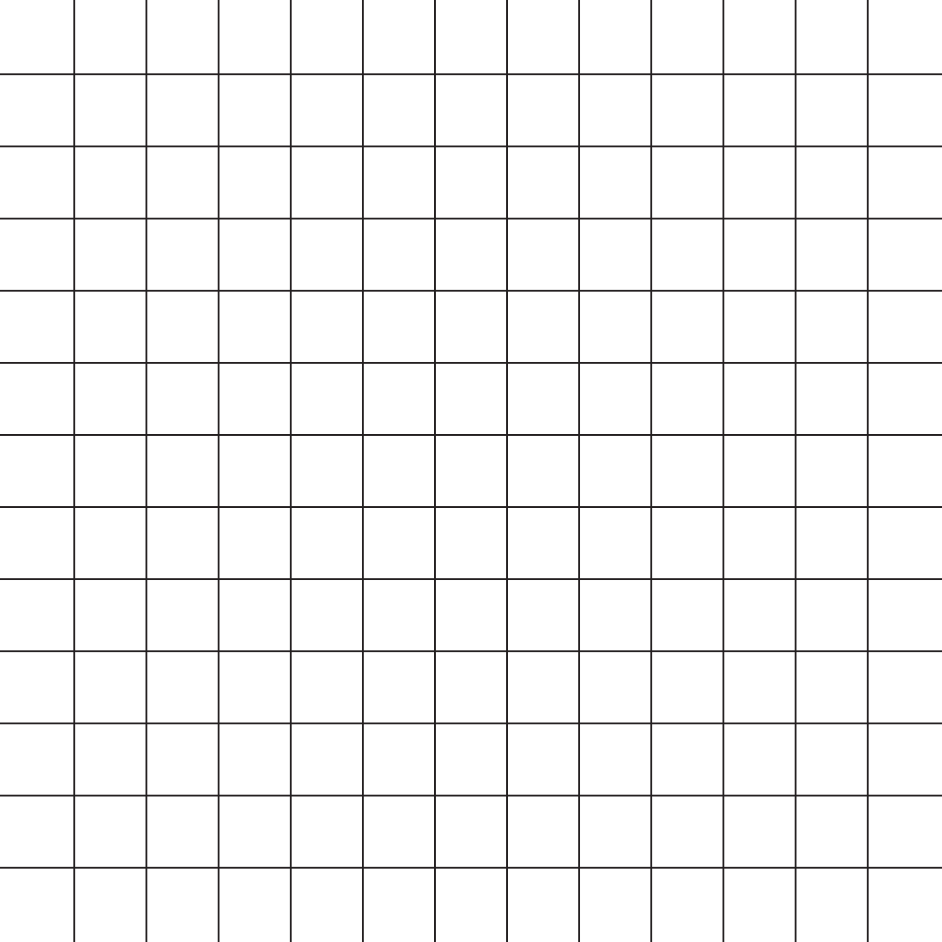
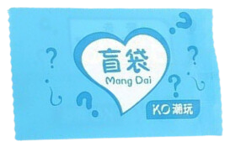
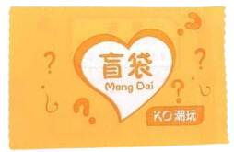



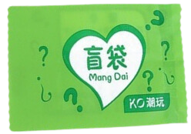
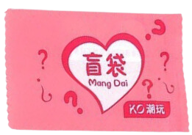

XÉ TÚI MÙ
XÉ TÚI MÙ

Slide 3
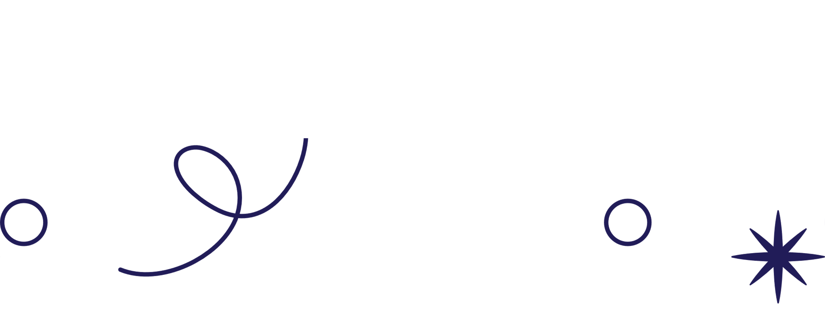

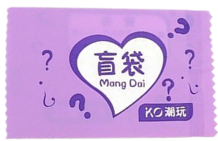
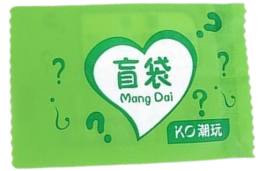

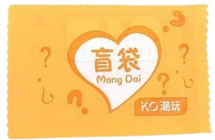

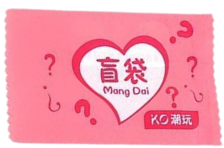
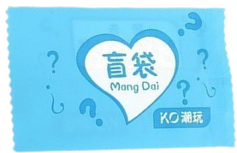
01
02
03
04
05
06

Slide 4
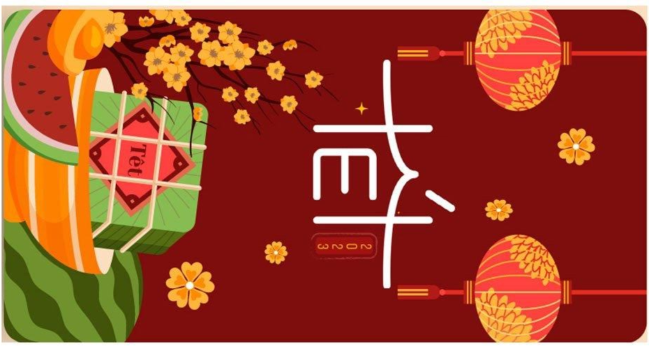


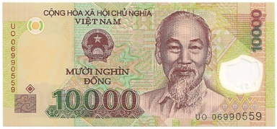



Slide 5


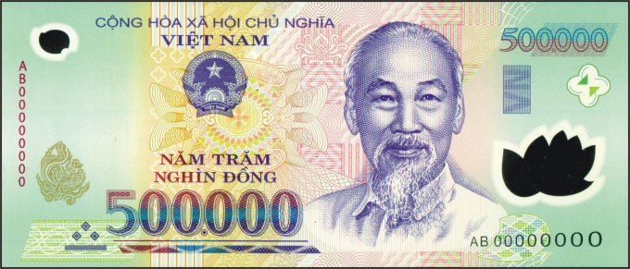


Slide 6


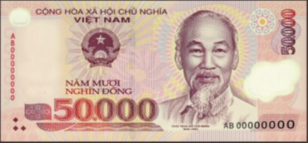

Slide 7
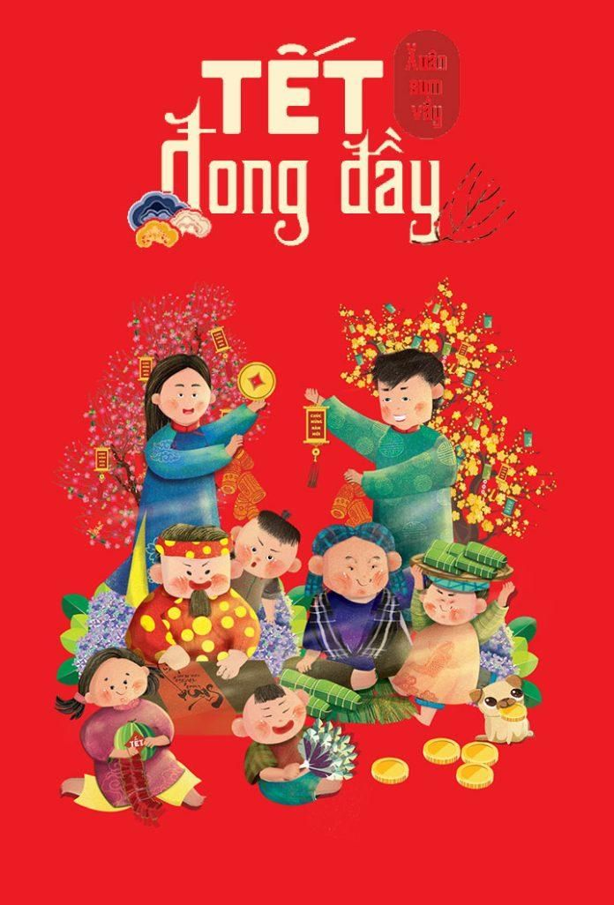


Slide 8
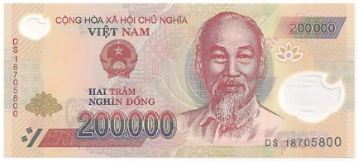

Slide 9
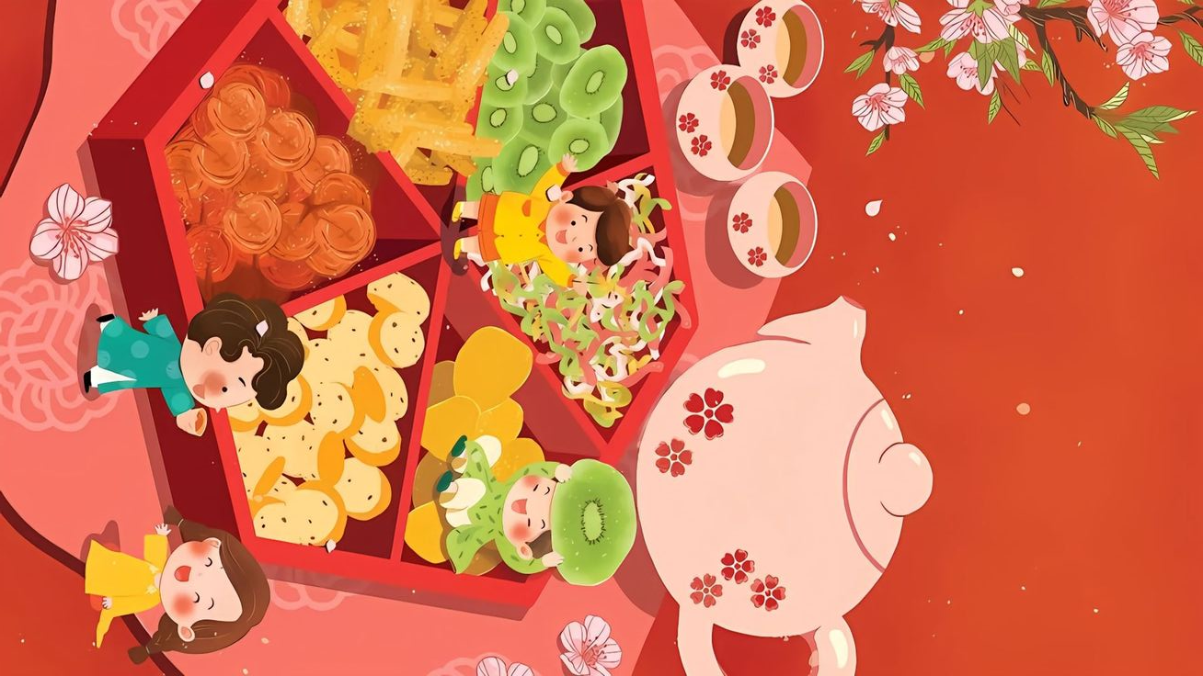
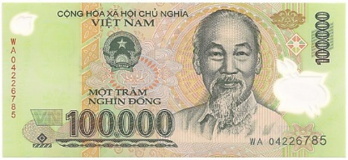

Slide 10
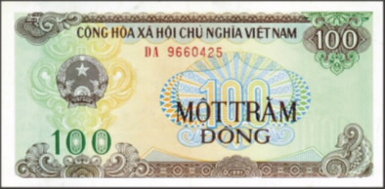
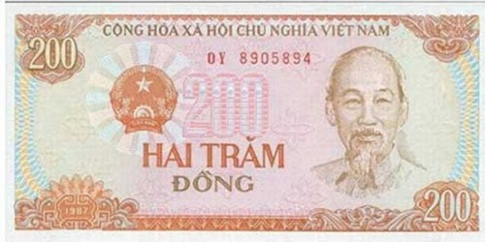
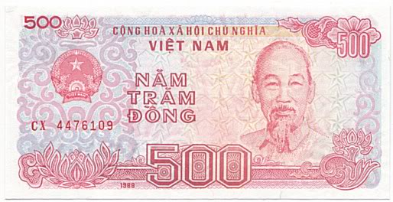
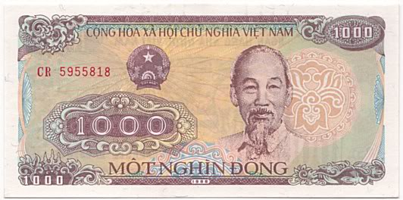
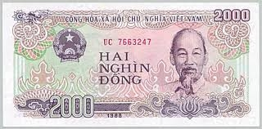
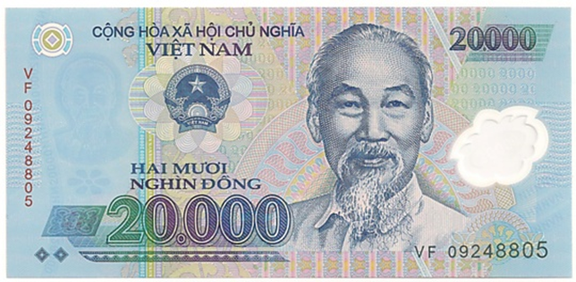

Slide 11
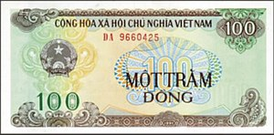
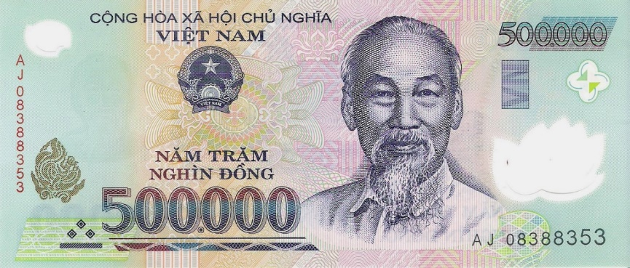
Tờ tiền Việt Nam hiện nay có mệnh giá nhỏ nhất là 100 đồng
Tờ tiền Việt Nam hiện nay có mệnh giá lớn nhất là 500.000 đồng

Slide 12



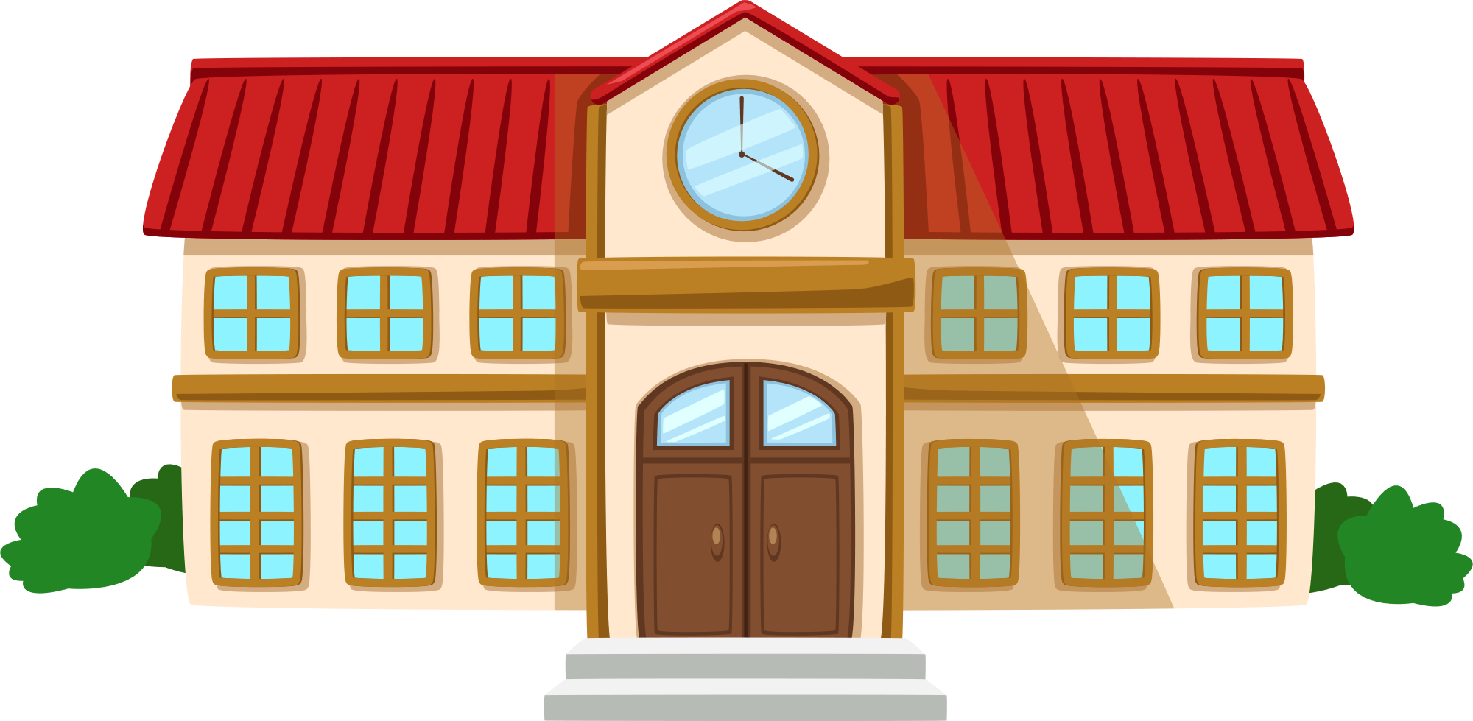

Hoạt động 1
Vai trò của đồng tiền

Slide 13
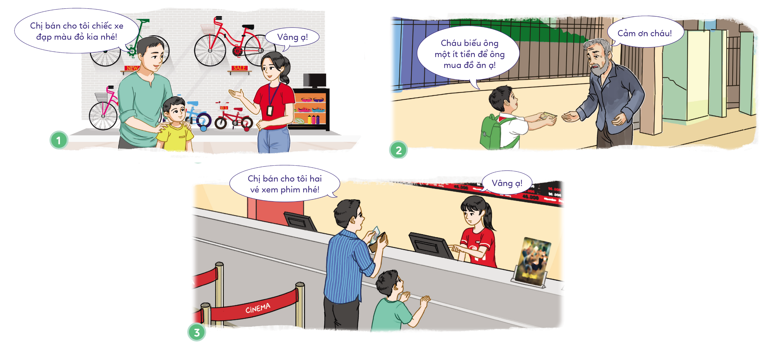
Tiền dùng để làm gì?

Slide 14
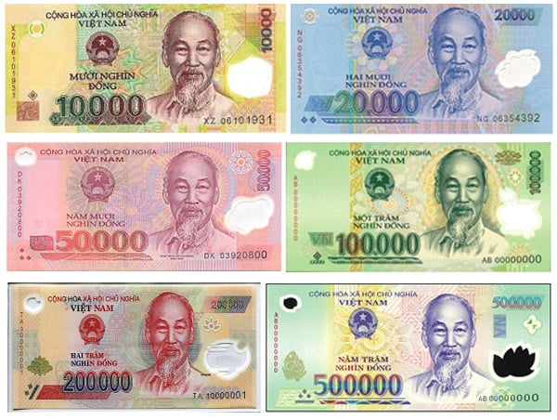
Vai trò của tiền.

Slide 15
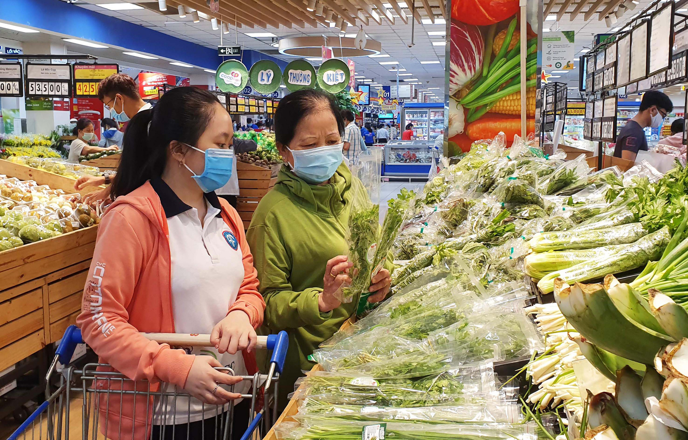
Tiền giúp con người mua được thức ăn, nước uống, các đồ dùng phục vụ cho sinh hoạt.

Slide 16
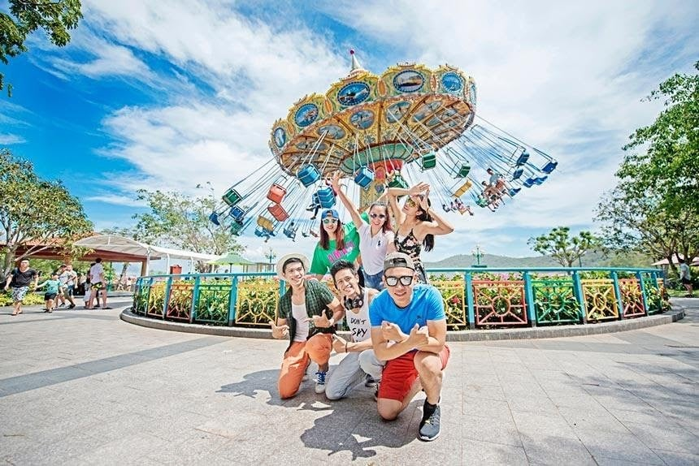
Tiền giúp con người chi trả các dịch vụ vui chơi, giải trí.

Slide 17
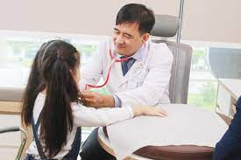
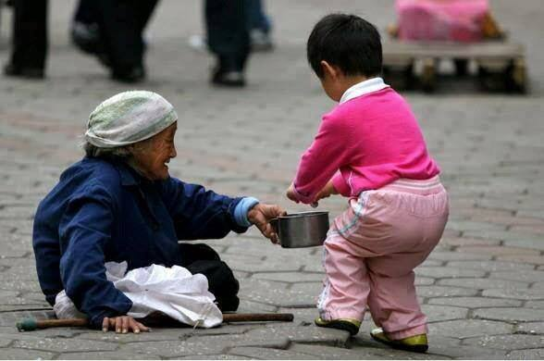
Tiền còn giúp con người chi trả các dịch vụ sức khỏe của bản thân và gia đình, giúp đỡ người khác khi cần thiết,....

Slide 18
Hoạt động 2:
Quý trọng đồng tiền

Slide 19
Hoạt động 3
Bảo quản và tiết kiệm tiền

Slide 20
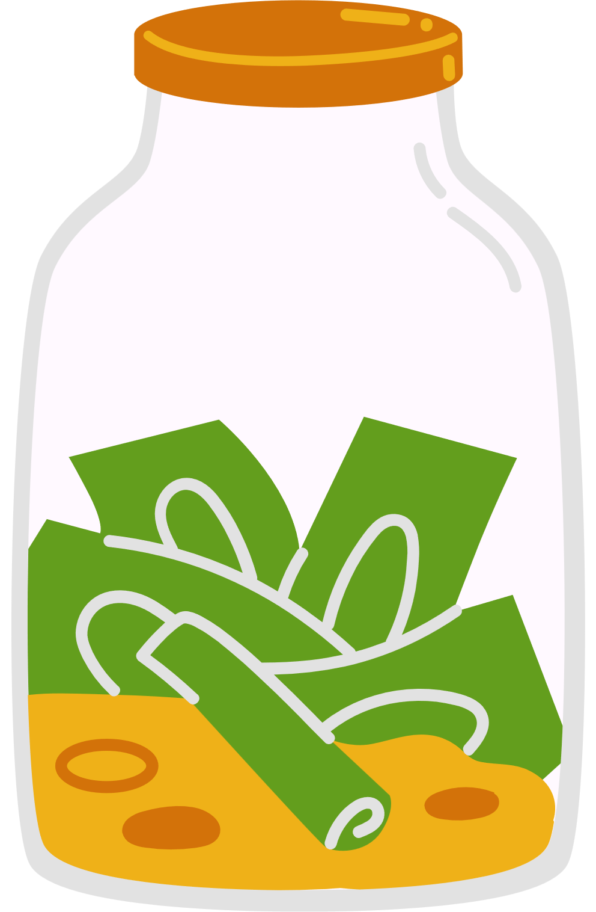
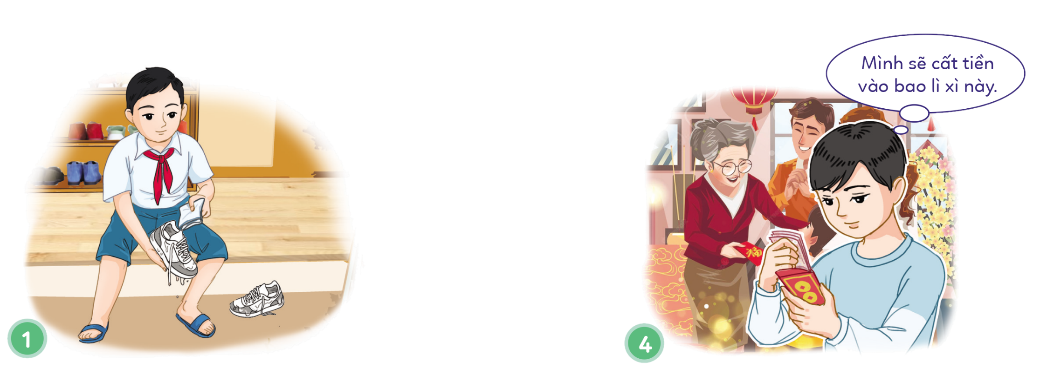
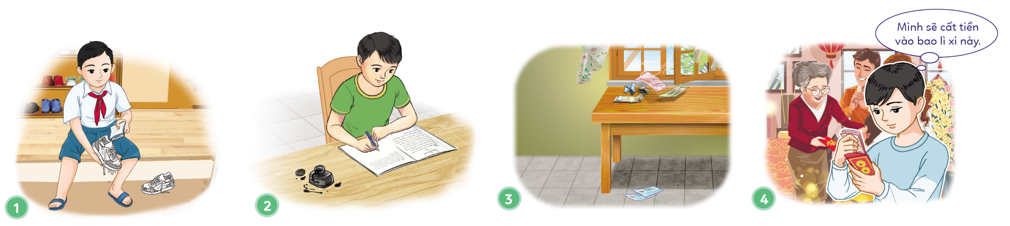
Việc làm phù hợp với việc bảo quản, tiết kiệm tiền là:
Việc làm chưa phù hợp với việc bảo quản, tiết kiệm tiền là:
Hình 1, 4
Hình 2, 3

Slide 21


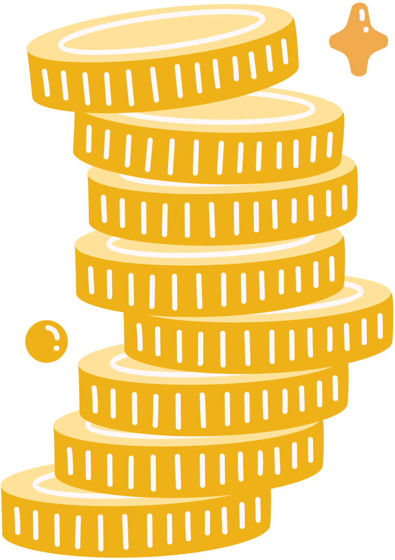


Em hãy kể thêm các cách khác để bảo quản, tiết kiệm tiền.

Slide 22
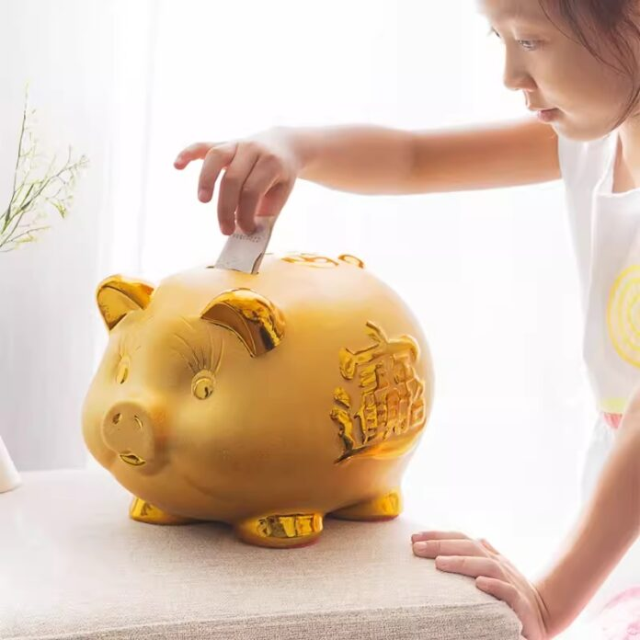
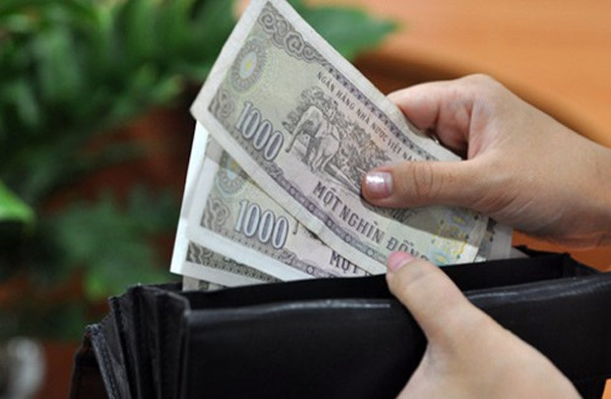
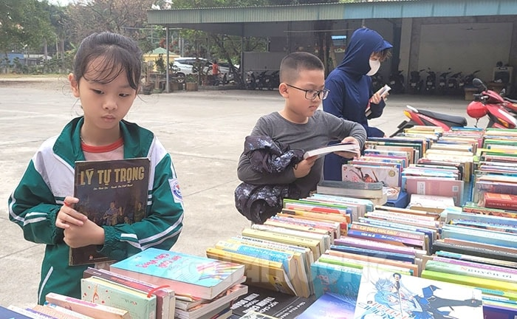

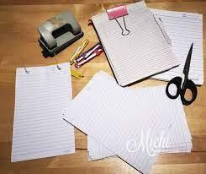

Bỏ lợn tiết kiệm
Cất tiền gọn gàng
Mua sách cũ
Tái chế vở cũ thành nháp
Không đòi mua đồ chơi, dồ ăn vặt

